Slide 1
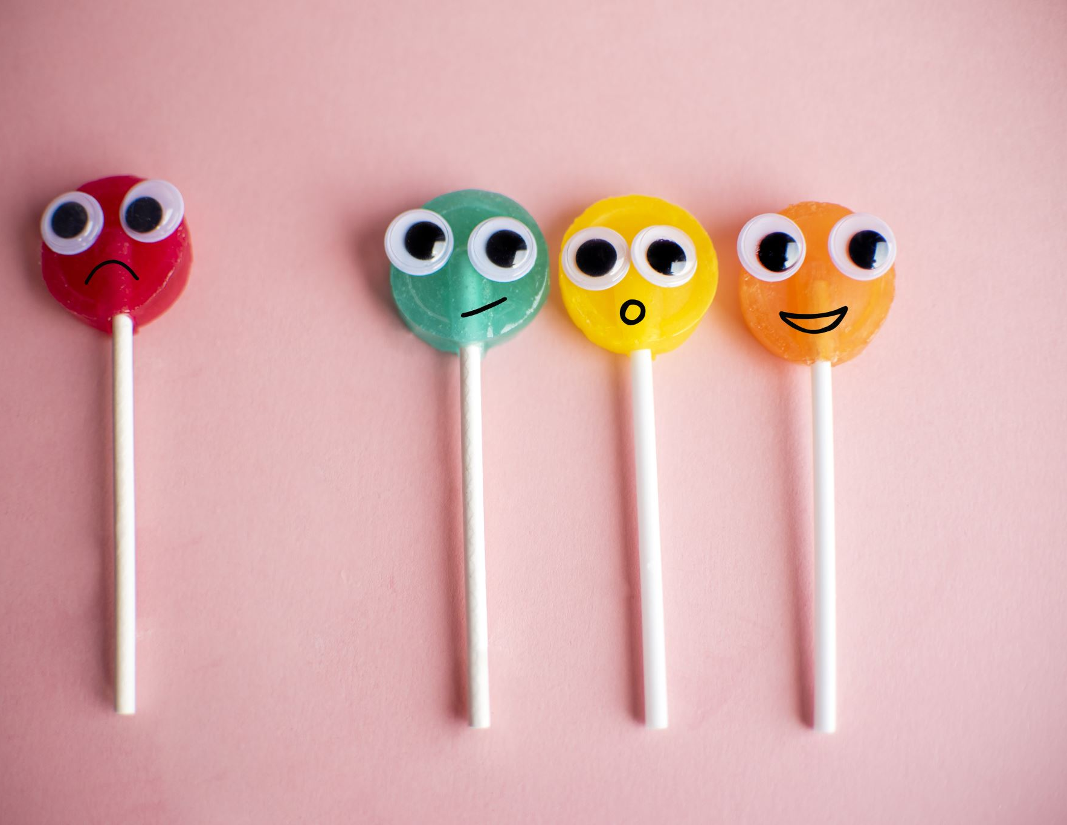
大家好😊 みんなの 中国語教室 12:30~14:00
dà jiā hǎo

Slide 2
今日の流れ
復習
リラックスタイム
道を尋ねる
時刻・年齢の言い方
リラックスタイム

Slide 3
问路 (wèn lù) 道を尋ねる
A: 不好意思，请问书店(shū diàn)在哪儿？
B: 就在前面/就在那儿。
在
存在する人・物 +“在”+場所
https://www.coelang.tufs.ac.jp/mt/zh/gmod/contents/explanation/022.html
就
“就在”で「まさにすぐ近くにある」という気分を表す。
https://gogakuru.com/chinese/phrase/18822?refererFlow=chMobileSearchTagResult&condTagID=38985&condLang=Chinese&orderPhrase=3
Youtube動画
https://www.youtube.com/watch?v=S7Uj-2bxJVA

Slide 4
问路 (wèn lù) 道を尋ねる
后面 (hòumiàn)
左边 (zuǒbiān)
右边 (yòubiān)
前面 (qiánmiàn)

Slide 5
问路 (wèn lù) 道を尋ねる
A: 不好意思，请问书店(shū diàn)在哪儿？
B: 对不起，我不知道。(すみません、知りません。)
A：没关系/没事。谢谢（你）。

Slide 6
问路 補足
图书馆 (túshūguǎn) - 図書館
电影院 (diànyǐngyuàn) - 映画館
银行 (yínháng) - 銀行
药妆店 (yàozhuāngdiàn) - ドラックストア
药店 (yàodiàn) - 薬局
警察局 (jǐngchájú) - 警察署
医院 (yīyuàn) - 病院
天神 (Tiānshén) - 天神
太宰府 (Tàizǎifǔ)
博多 (Hákā)
ほかの参考動画https://www.youtube.com/watch?v=gal69YXbdtM

Slide 7
復習
元宵节に関する単語
Unit９月・日・曜日・年号・電話番号 p90~

Slide 8
元宵節 汤圆
元宵节 (yuánxiāojié)
开始 (kāishǐ) –始める
灯笼 (dēnglong) – ランタン
汤圆 (tāngyuán) – 団子
晚餐 (wǎncān) – 晩ご飯
小笼包 (xiǎolóngbāo) - 小籠包
油条 (yóutiáo) - 油條
豆浆 (dòujiāng) – 豆乳
八宝粥 (bābǎozhōu) -中国で旧暦12月を臘月とよぶが，その8日を釈迦（しゃか）成道の日(臘八会)とし，これにちなんで作る粥。〈仏粥〉〈七宝五味粥〉，北京では〈八宝粥〉ともいう。米･雑穀･豆類のほかナツメ･栗･ハスの実など各種の果実をまぜ，砂糖で甘味をつけて煮る。

Slide 9
元宵節 汤圆
加入 (jiā rù) - 入れる、加わる
大火 (dà huǒ) - 強火
沸腾 (fèi téng) - 沸騰する
解冻 (jiě dòng) - 解凍する
浮起 (fú qǐ) - 浮かび上がる、浮上する
蘸料 (zhàn liào) - タレ
花椒酱 (huā jiāo jiàng) - 花椒風味のソース

Slide 10
月・日・曜日・年号・電話番号
あなたの電話番号は何番ですか？
中国語： 。
私の電話番号は、１０１１４です。
中国語： 。
２０２４年の読み方は？

Slide 11
今日の内容
Unit10 時刻・年齢の言い方と名詞述語文 p98~
順番：名詞述語文➡時刻の言い方と年齢の言い方

Slide 12
リラックスタイム
・中国時代劇の中国語は漢文？現代語の勉強には役立つの？
https://www.youtube.com/watch?v=Q5T8BvpMkyE
・《长安十二时辰》
https://www.youtube.com/watch?v=UuExdPic_dU&list=PLcHRE_huWMAwn-5xeW8ol4EfZ5vMqyn6l
・甄嬛传
https://www.youtube.com/watch?v=QOaXm_9S9_0&list=RDCMUCUuZe7OB0yHSYAfu8annGKQ&start_radio=1&rv=QOaXm_9S9_0&t=717
https://www.youtube.com/show/SCw9Pj-Tr9e5dlFrhswjJVlA?season=1&sbp=CgEx （日本語字幕付）

Slide 13
再 见！
zài | jiàn

